Slide 1



Slide 2
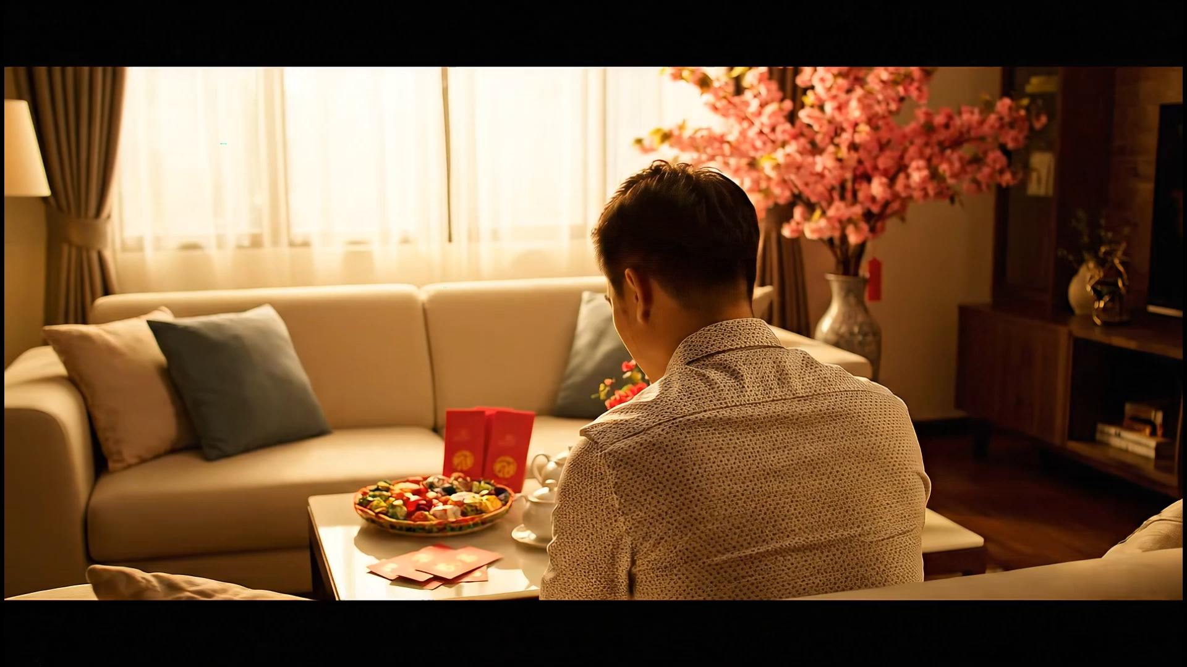

Slide 3

Chiến dịch Tết 2026: Lộc Nảy Mầm
Chiến dịch Tết 2026 của Techcombank sẽ có tên gọi 'Lộc Nảy Mầm', tập trung vào sự tăng trưởng tài chính từ những điều nhỏ nhất.
Tên chiến dịch: Lộc Nảy Mầm
Sản phẩm: Techcombank Sinh lời tự động
Thông điệp: Gieo hôm nay, Gặt thảnh thơi

Slide 4
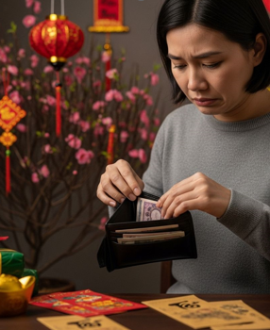

Mang An Nhiên đến mọi nhà
Hãy để “Sinh lời tự động” gánh vác nỗi lo.
Tết là để sum vầy, không phải lo toan.
Mang Tết An Nhiên đến mọi gia đình.

Slide 5

Vấn đề: Tết Vui Nhưng... Vẫn Đầy Lo Toan
Niềm vui Tết thường đi kèm với gánh nặng tài chính, làm giảm đi sự trọn vẹn của khoảnh khắc sum vầy.
Gánh nặng chi tiêu: Mua sắm, quà cáp, đi lại.
Tiền nhàn rỗi ngủ quên trong tài khoản.
Áp lực vô hình làm mất đi sự kết nối.
Hơn cả tiền bạc, khách hàng thực sự khao khát trong dịp Tết là sự bình yên trong tâm trí. Và Techcombank thấu hiểu điều đó!

Slide 6

Lan tỏa sự An Nhiên: Kênh Truyền thông & Hoạt động
Chúng ta sẽ kể câu chuyện Tết An Nhiên qua những chia sẻ và cảm xúc giữa con người và con người.
KOLs là nhũng người định hình phong cách sống, và cả cảm xúc. Sức mạng lan tỏa nhanh chóng và rộng rãi
Hình thức: Chuỗi video ngắn 'Khoảnh khắc Tết An Nhiên‘.
KOLs Gia đình: Các gia đình KOLs nổi tiếng chia sẻ bí quyết đón Tết thảnh thơi.

Slide 7

Lan tỏa sự An Nhiên: Kênh Truyền thông & Hoạt động
Các kênh mạng xã hội phổ biến Facebook, Instagram, TikTok, YouTube
Video ngắn (Reels/TikTok): 1 phút chuẩn bị Tết thông minh, Lì xì số hóa, tiền vẫn sinh lời, Tiền tự động sinh lời, bạn tự do đón Tết.
Infographics/Carousels (FB/IG): Mẹo quản lý chi tiêu Tết hiệu quả, Bí quyết tiền đẻ ra tiền ngay cả khi bạn đang nghỉ Tết.
Storytelling Chia sẻ câu chuyện về những người đã an tâm đón Tết nhờ "Sinh lời tự động."

Slide 8

Kết quả Doanh thu Dự kiến và chi phí
Chi phí:
Mời KOLs hợp tác cùng chi phí sản xuất video: xx.xx tỉ
Chi phí sản xuất các video và truyền thông trên mạng xã hội: xx.xx tỉ
Doanh thu dự kiến:
70% khách hàng đã có tài khoảng Techcombank sẽ tham dự.
Doanh thu đạt được sau Quý I 2026 là xx.xx tỉ

Slide 9
XIN CHÂN THÀNH CẢM ƠN

